Slide 1
2019
拓展CNKI应用 洞悉学术科研
同方知网（北京）技术有限公司四川分公司

Slide 2
认识不一样的CNKI
——做您的科研好助手
用CNKI能干什么？
Notes:
常用CNKI干什么？检索、下载？
教学科研中常用的资源都有哪些？
全程辅助选题、研究、写作、投稿教学科研工作全过程，

Slide 3
1.科研选题
爱因斯坦和费尔德在《物理学的进化》一书中指出：“提出一个问题往往比解决一个问题更重要。”
选题是科研过程的战略性步骤和起点，是科学研究的首要环节。

Slide 4
选题立项
一是从相关领域的研究方向+当下时事热点/学科的重要节点等。
例：2018年改革开放40周年，国家召开了民营企业座谈会，做经济研究的学生/老师在选题上是不是可以考虑：
理论层面，如何支持民营企业发展的政策研究；具体案例上，可以通过调研，结合具体的某个案例企业探讨时代背景下民营企业的发展现状探析等等。
二是跨学科研究。
例：经济研究+马克思主义理论学科
王建红,张乃芳.大数据方法与马克思主义理论话语体系研究初探[J].马克思主义理论学科研究,2017,3(05):83-91.

Slide 5
选题立项
如何进行科研选题？
1.1 从现实应用中选题
1.2 从最新研究中选题
1.3 从热点趋势中选题
1.4 从交叉学科中选题
1.5 从学科带头人、导师推荐中选题
1.6 从重点、核心期刊中选题
Notes:
1.梳理国内外研究现状及发展动态、研究基础，论证研究的可行性。
2.关注最新研究，立足研究领域需解决的问题，寻找研究创新点。
3.充分调研所选主题近年来的发展趋势、发展动态等，即它的可研究性，结合科学研究发展趋势来验证科学意义。
4.基于学科融合，寻找研究创新点。
5.跟进学科权威研究方向，寻找应用前景。

Slide 6
选题立项
案例1：人工智能
◎我校一位计算机科学与技术专业的老师想做关于“人工智能”方面的课题研究，希望能通过CNKI帮助他找到该领域的热点方向和该方向下可写的研究课题。
◎带着问题出发：
了解什么是人工智能，该领域国内外相关研究的学术史梳理及研究动态，从已有成果延伸、拓展，找到此主题下的最新研究、研究热点、研究交叉点、研究牛人，从而找到研究方向，确定论文的题目。

Slide 7
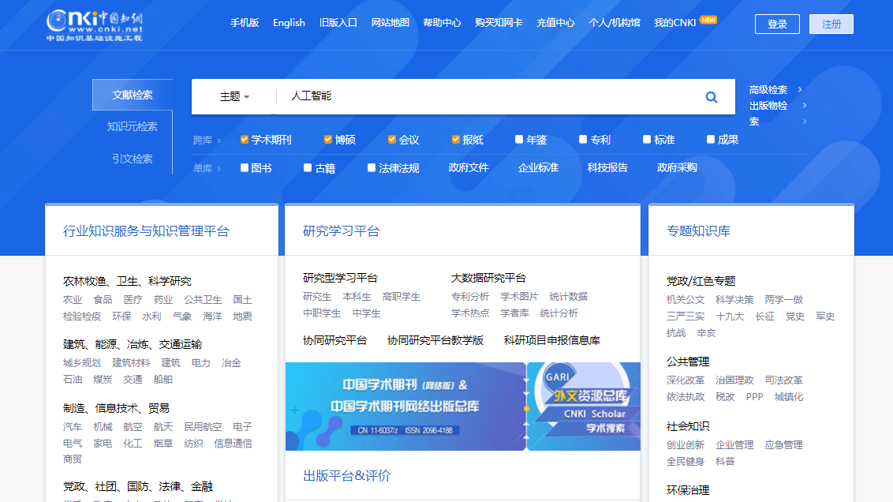
1.1从现实应用中选题
想要全面了解“人工智能”，掌握其历史、发展及现状，则要检索
详尽、全面、系统的文献信息。

Slide 8
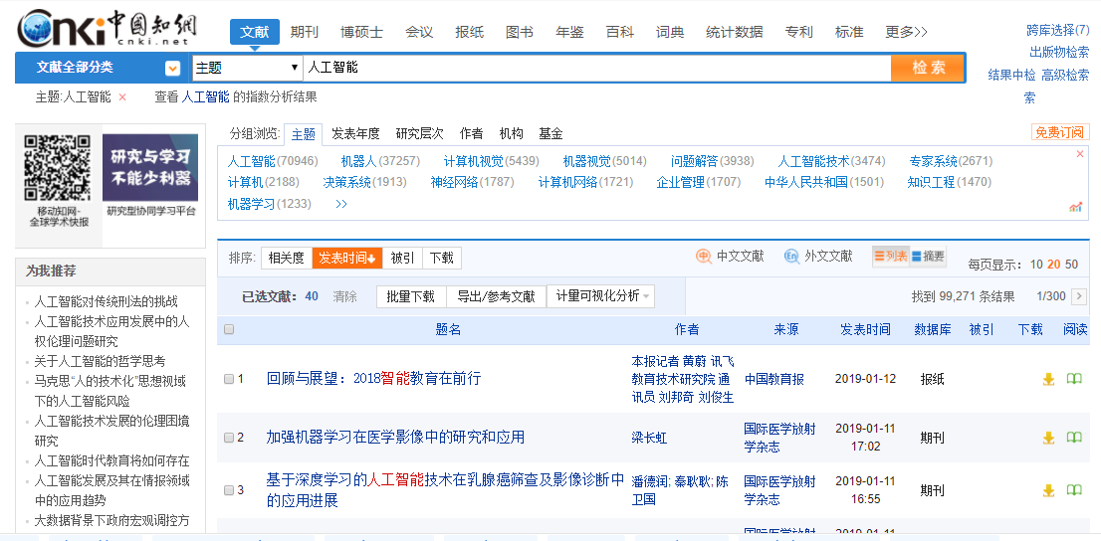
1.1从现实应用中选题
通过一框式检索类型切换，快速了解有关于“人工智能”不同类型
文献的发表情况；一次检索找到中外文多种类型文献，提高效率

Slide 9
1.1从现实应用中选题
1
2
3
4
整合资源集中呈现，减少收集资料时间
1、常用资源数据库—满足高校教学、科研、学习基本需求
2、工具类知识库—概念、数值、统计资料、CNKI翻译助手等
3、科技资料必查库—查新、成果辨析必备资料支持
4、学术图片库—绘图参照、形象学术研究
5、中英文混合检索、外文资源—跨国界遴选同步信息资源；
免费正版题录信息，跳转原库提供下载！
5

Slide 10
1.1从现实应用中选题
给出海量数据！
需要花多久才能看完？
真的需要全部看完么？？

Slide 11
1.1.1快速了解研究整体分布
6种分组方法：按主题、发表年度、研究层次、作者、机构、基金。

Slide 12
1.1.1快速了解研究整体分布
可查看“人工智能”有哪些相关主题研究；
也可通过观察主题分布，寻找研究空白点，
找到新的研究方向

Slide 13
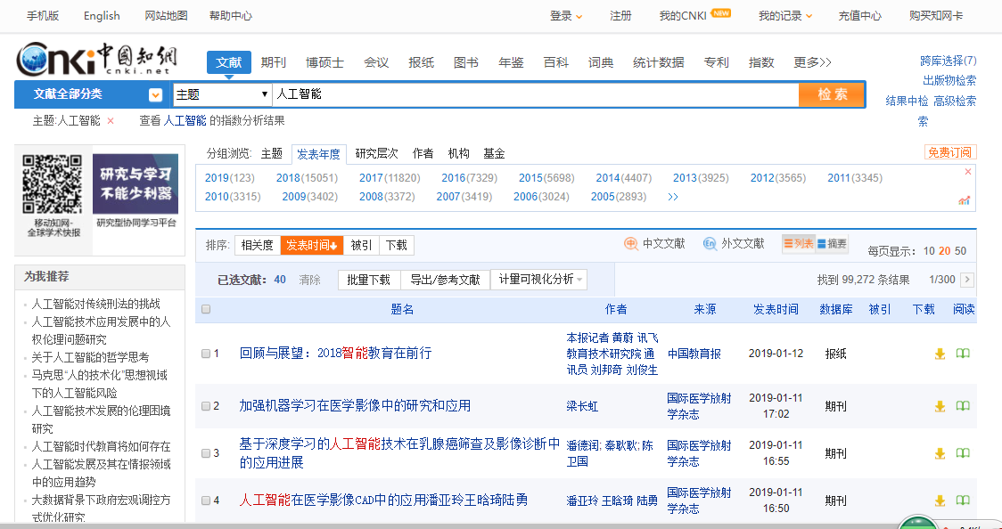
1.1.1快速了解研究整体分布
快速查看检索结果中某一年度的文献，也可通过观察多年的发文情况，了解检索主题“人工
智能”的研究趋势，进一步分析出所研究课题的未来研究热度走向

Slide 14
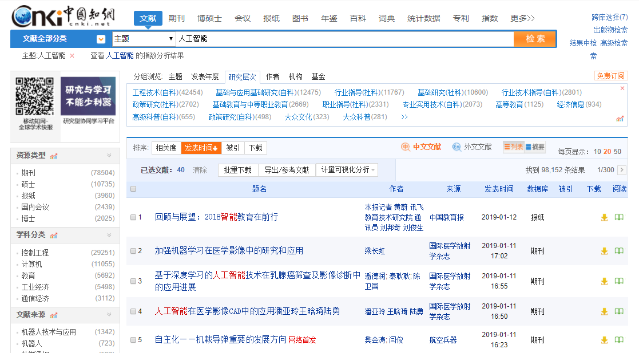
1.1.1快速了解研究整体分布
在研究层次，了解“人工智能”在各层次的
应用现状及问题，拓宽定题范围

Slide 15
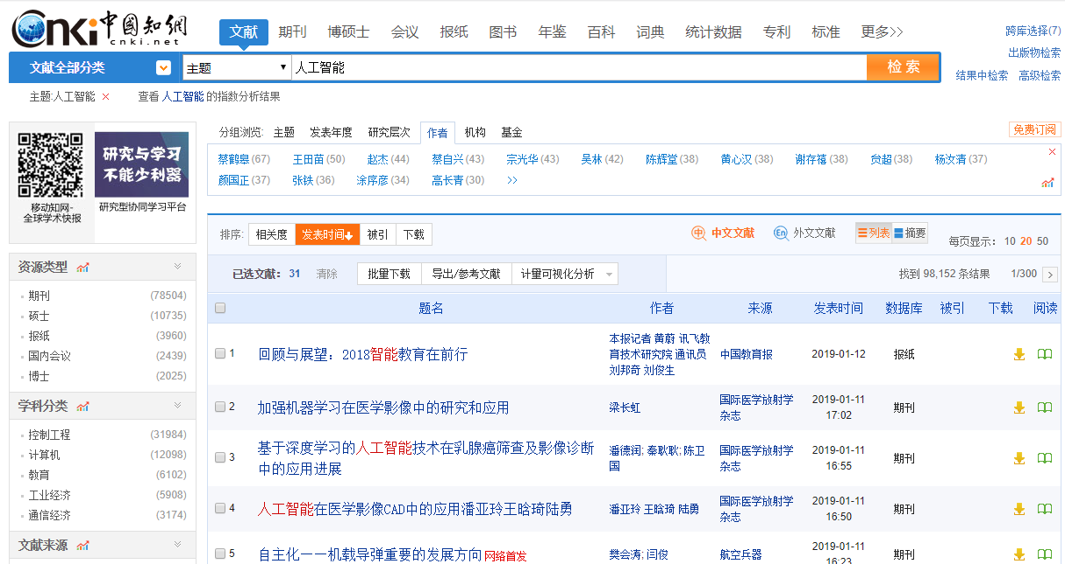
1.1.1快速了解研究整体分布
掌握研究者的整体分布情况，查看代表性研究者的研究
成果、待解决问题；发现专家，找导师提供参考；

Slide 16
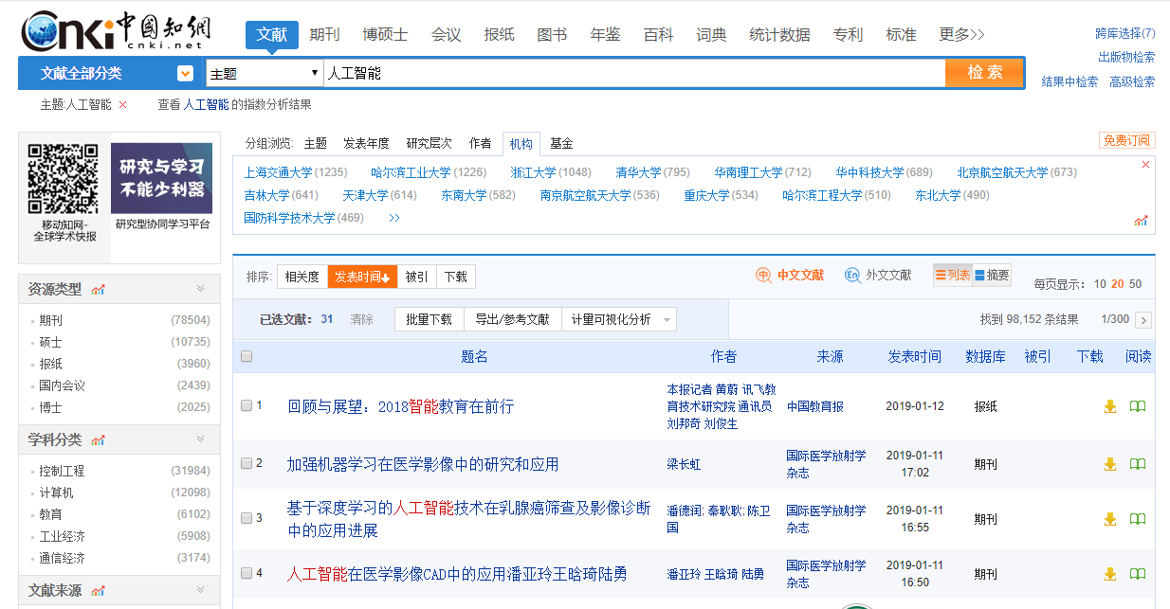
1.1.1快速了解研究整体分布
掌握研究机构分布及研究现状，找到该
领域权威机构，了解其研究方向及成果

Slide 17
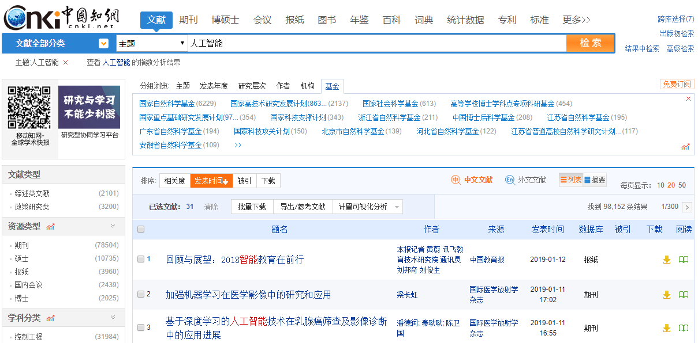
1.1.1快速了解研究整体分布
分析基金支持情况，了解基金的支持
力度为个人或机构课题申报提供参考

Slide 18
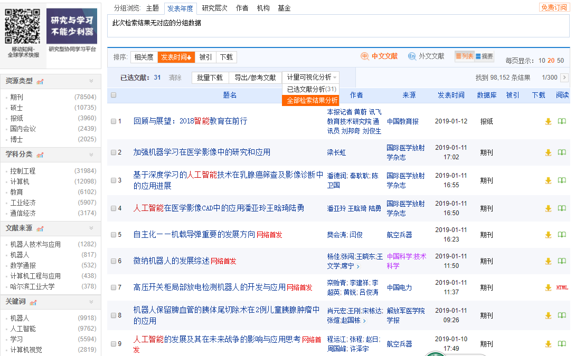
1.1.2 多维度分析结果文献
计量可视化分析
多维度分析结果文献，全面了解检索结果文献的数据情况，
辅助文献调研和选题分析。

Slide 19
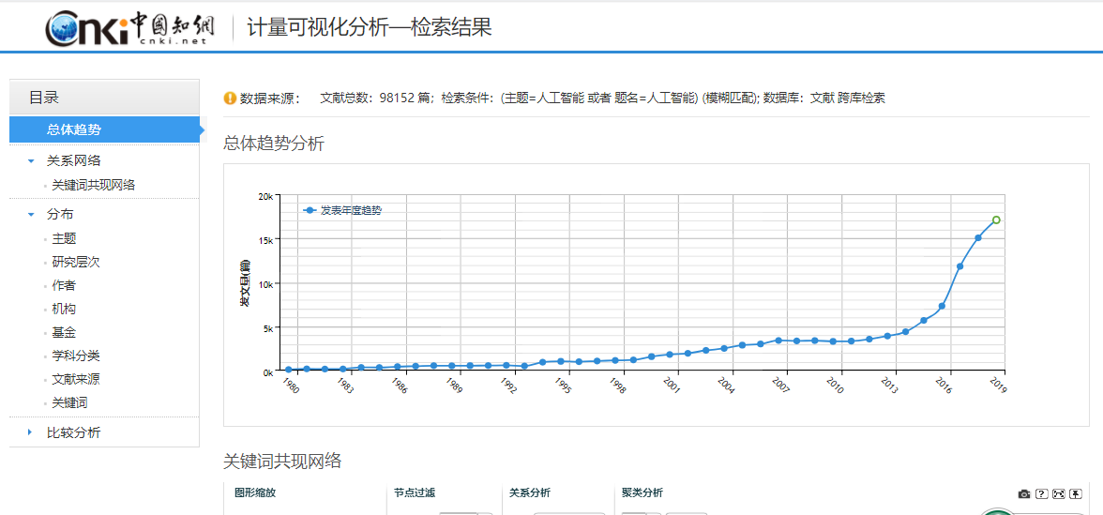
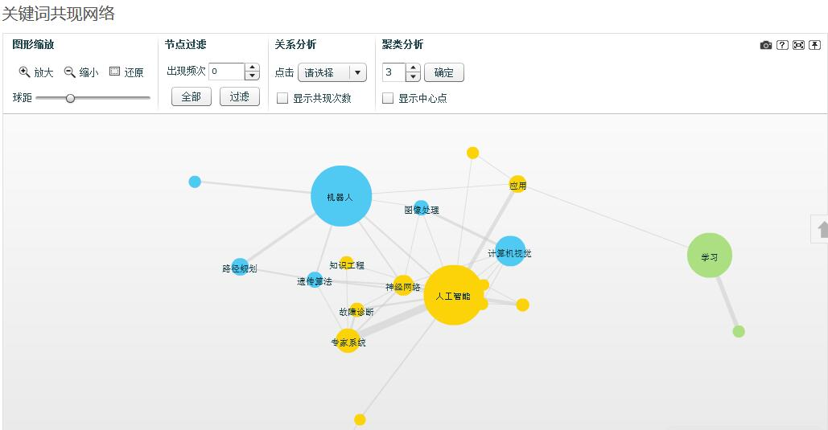
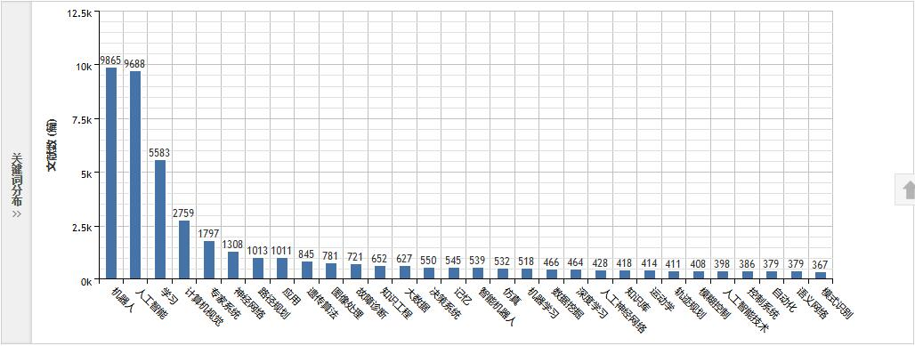
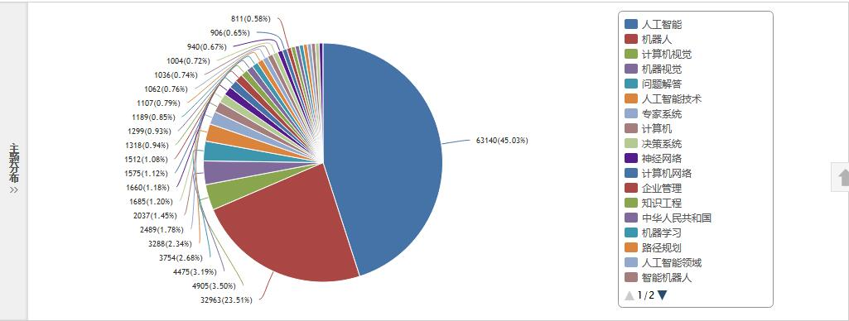
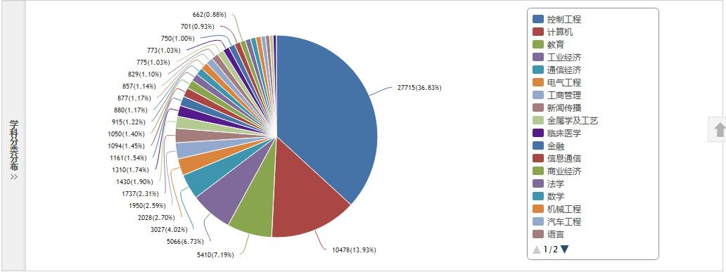
1.1.2 多维度分析结果文献
热点词汇：机器人、人工智能、学习、计算机视觉、专家系统

Slide 20
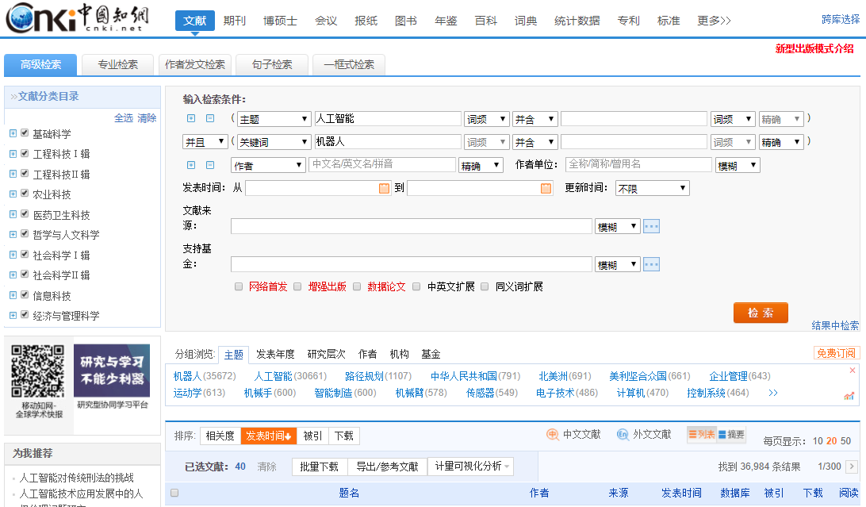
1.1.3具体化检索结果
同时输入多个检索词进行查找，不同检索项之间关系：并含，或含，不含，提高查准率
从发表时间、文献来源、支持基金、作者、作者单位进行限定

Slide 21
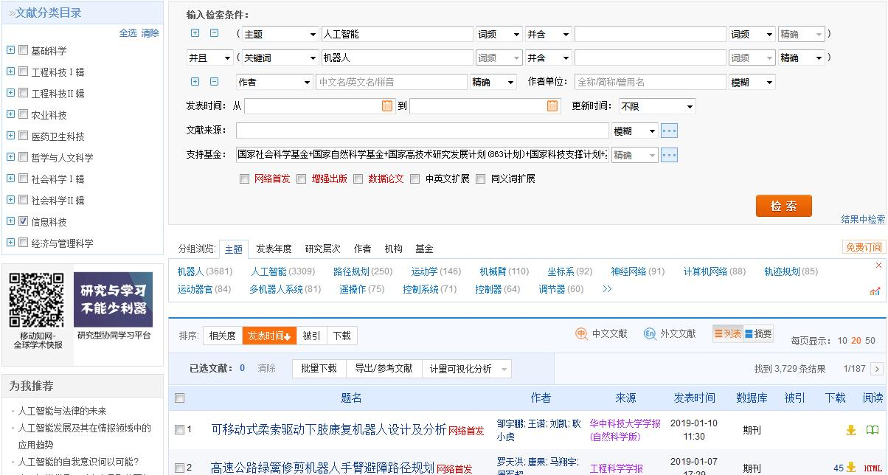
1.1.3具体化检索结果
文献检索平台提供了以168学科导航为基础的文献导航。
通过使用文献导航可控制检索的学科范围，提高检索准
确率及检索速度

Slide 22
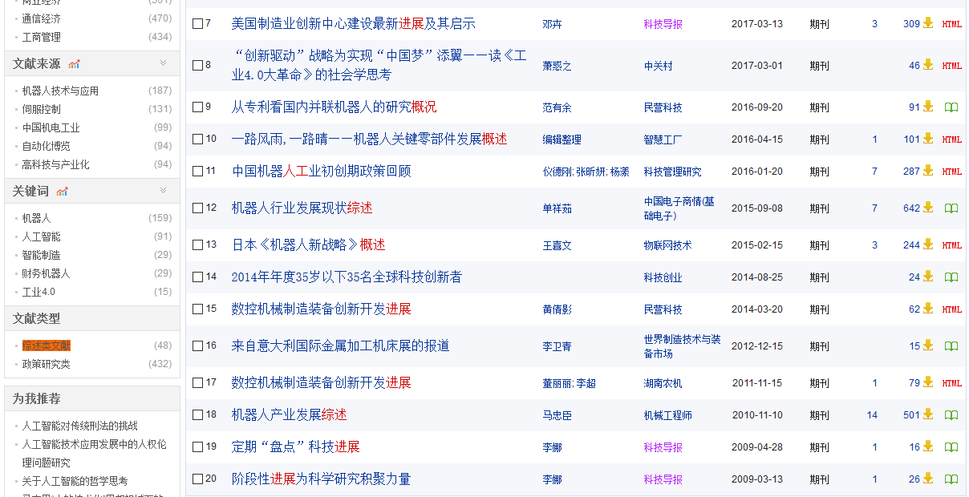
1.1.4 整体把握人工智能+机器人领域行业发展情况，探索新思路
常用哪些研究方法，研究了哪些内容，研究进展程度如何，
有哪些学术流派。国内外研究的新趋势、新方法、新原理
重点：
研究状况如何，研究大方向和框架如何，研究重点和焦点内
容，如发展脉络、没有研究到的方向和内容、待研究与解决
的问题等
重点选读综述性文献，整体把握行业发展情况，
探索新思路

Slide 23
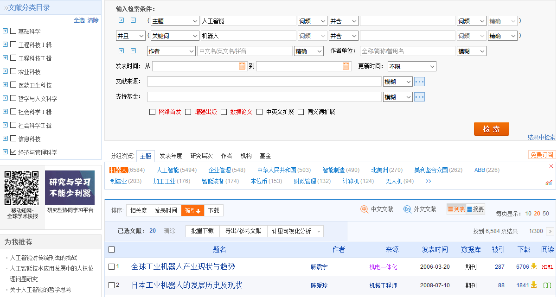
1.1.5 阅读高质量文献
找到最有价值文献，点击每篇文章的篇名，
即可进入文章的知网节，查看文章的基本信息，
考察节点文献脉络图

Slide 24
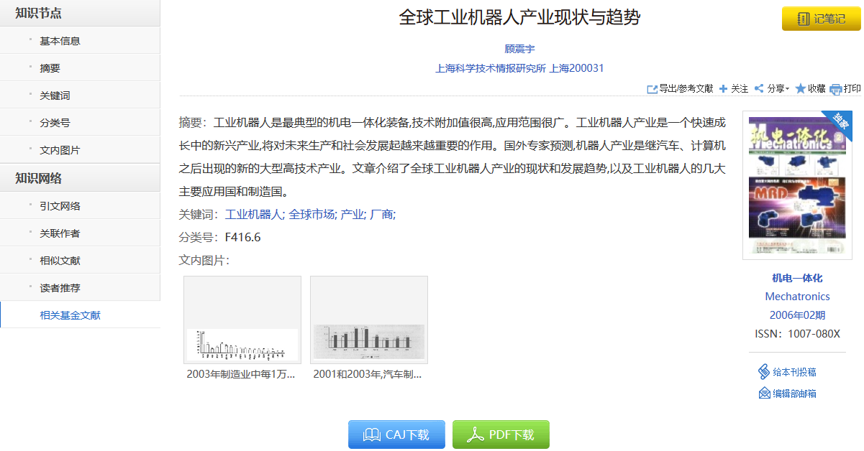
1.1.6 由点到面!发现更多!
通过知网节了解文献的基本信息

Slide 25
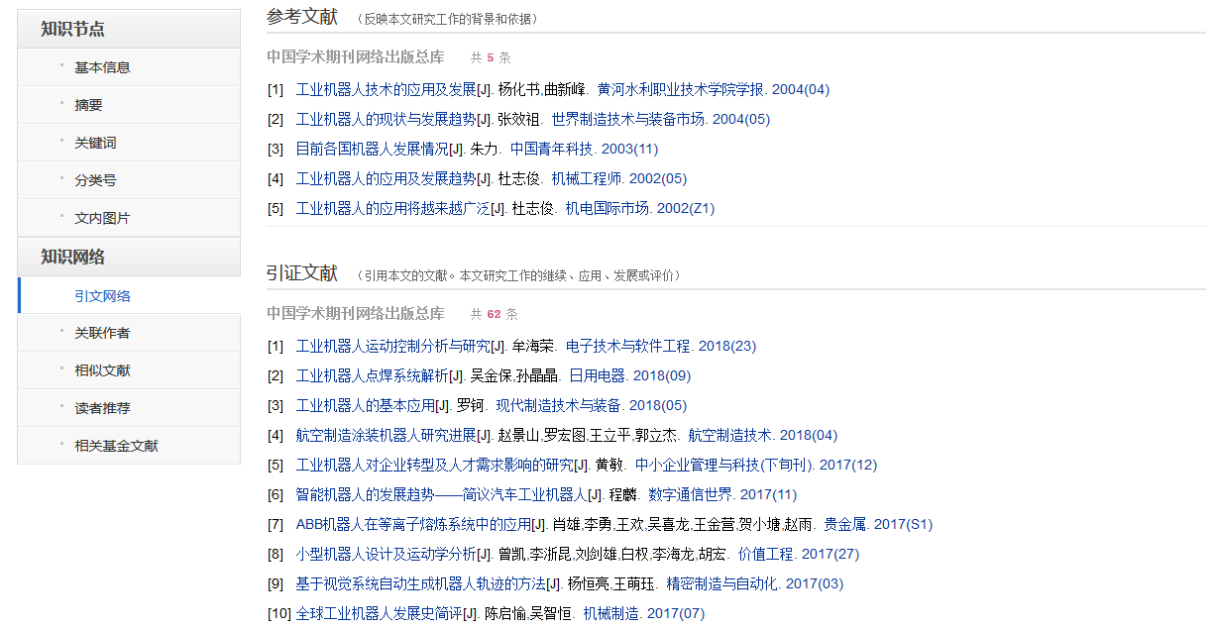
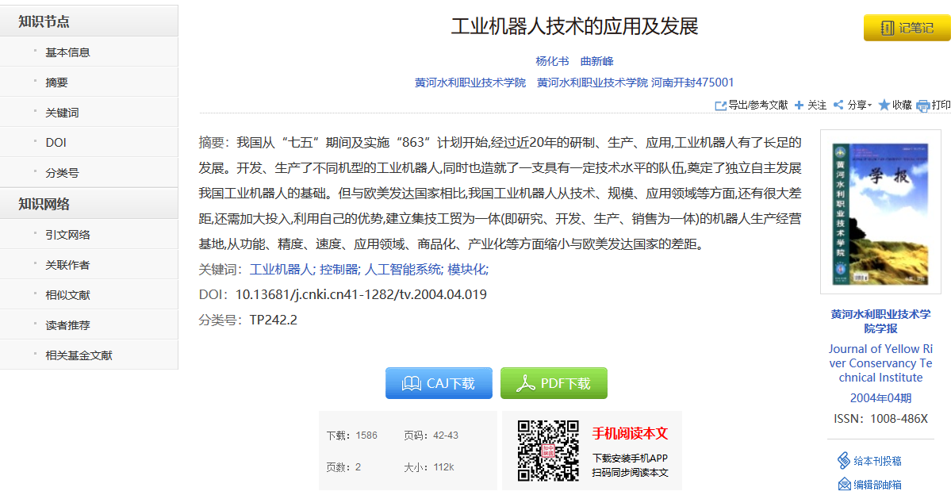
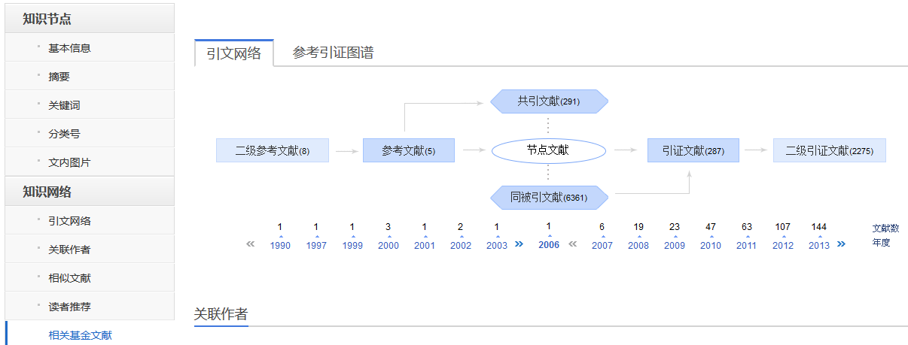
1.1.6 由点到面!发现更多!
通过文献的引文网络，从文献的来龙去脉
中找到追溯点和延生点，启发科研创新。

Slide 26
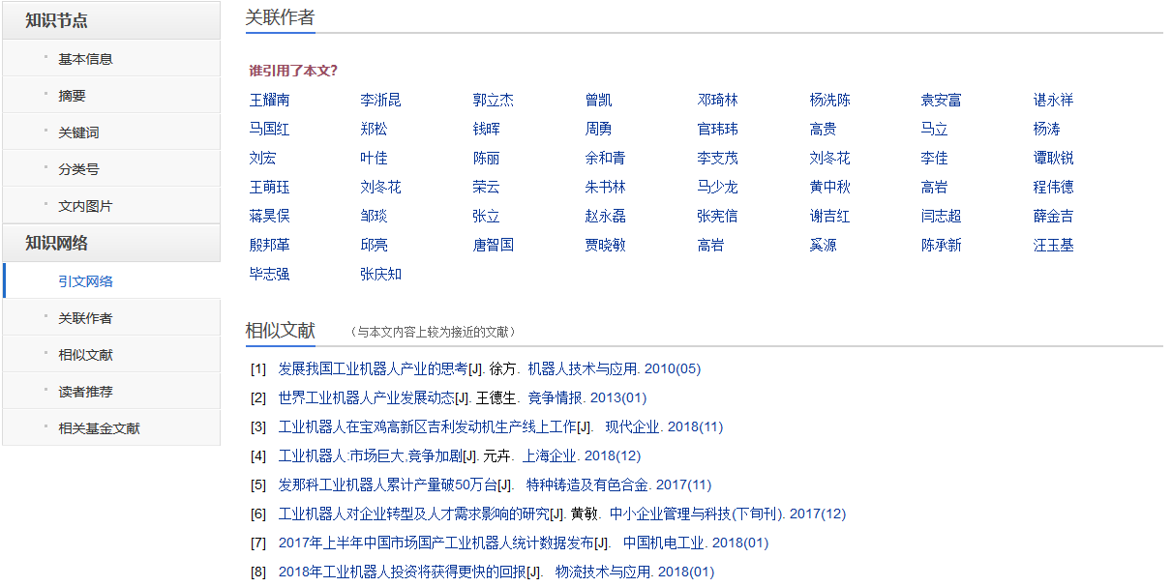
1.1.6 由点到面!发现更多!
实时聚类计算，自动推送与检索主题相关的文献，
扩充研究内容。还包括：相关作者文献、相关机构文献、
文献分类导航等为科研创作的延展提供研究基础。

Slide 27
小结
拟题示例：
人工智能+研究热点“机器人”，
且通过阅读综述文章及高质量文章，多次提到人工智能产业发展及对劳动力市场的冲击，那可考虑题目方向为：人工智能时代我国劳动力转型机制与升级路径研究，或人工智能技术对中国劳动力市场冲击及应对策略研究等。

Slide 28
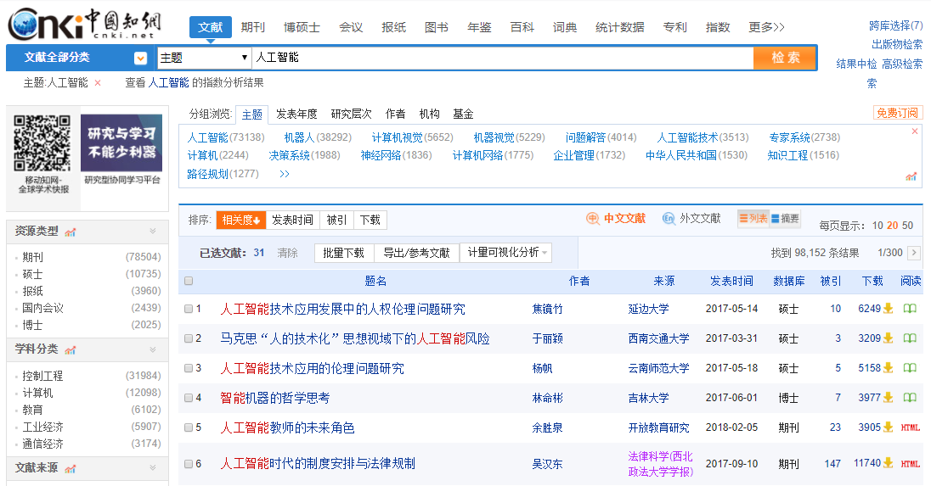
1.2关注最新研究，立足研究领域需解决的问题，寻找研究创新点
按相关度综合考虑了“人工智能”这个检索条件下98152条检索结果的发表时间、被引频次、下载频次对检索结果进行分析排序，利于我们找到相对较新、影响力和传播度较高的文献
玫红色刊名是CNKI独家合作期刊，只能在CNKI平台上找到这些期刊中的文献

Slide 29
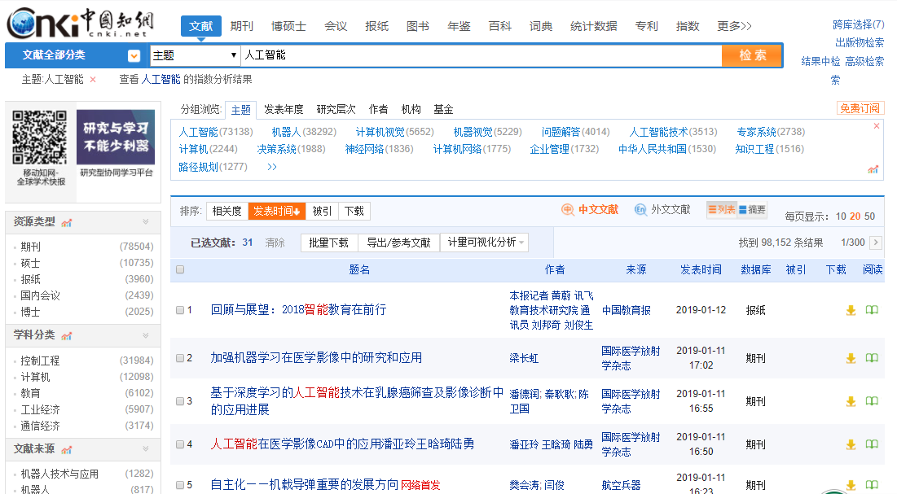
1.2关注最新研究，立足研究领域需解决的问题，寻找研究创新点
按发表时间排序，发表时间越新的文献排序越靠前，利于快速找到“人工智能”研究的最新动态，辅助选题
单篇网络首发，指借助互联网（含移动网络）在“中国知网”以数字出版方式优先出版学术期刊的单篇论文内容
1、及早发现最新的文献情报，对所提供的数据进行深度钻研和再利用，产生学术碰撞
2、尽早为职称评定提供依据

Slide 30
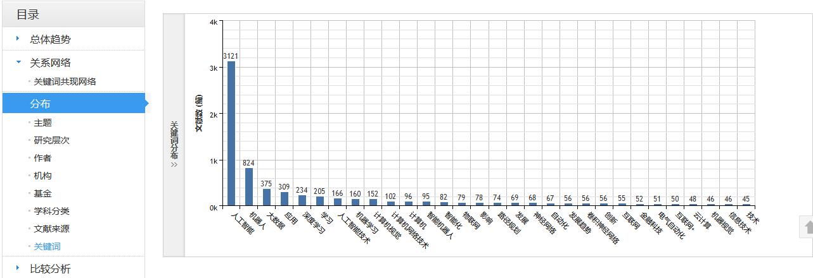
小结
通过研读近一年的研究文献，并对其进行分析，可查看到研究热点为“人工智能”、“机器人”、“大数据”、“深度学习”，学科分布为：控制工程、通信经济、计算机、工业经济、教育、新闻传播、工商管理等。可通过以“人工智能”为主题词，将学科限定在其他学科例如“工业经济”，研究主题为
“促进人工智能与制造业深度融合发展的难点及政策建议 ”“智能制造产业发展模式与路径创新研究”等。

Slide 31
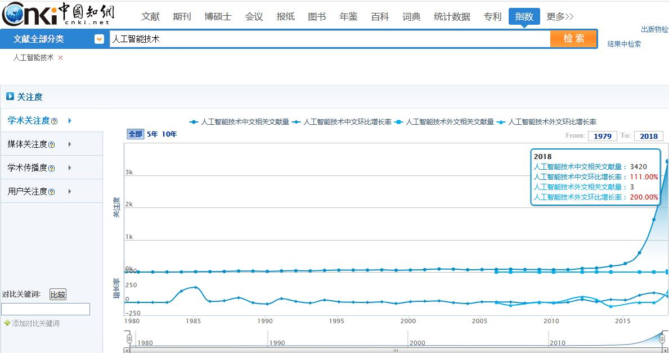
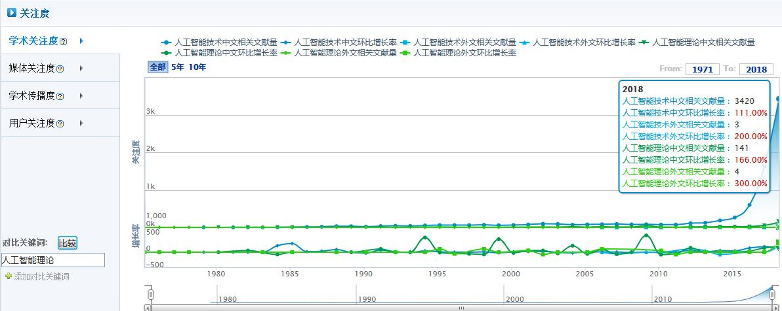
1.3 从热点趋势中选题
通过指数检索查看主题研究近年的发展态势

Slide 32
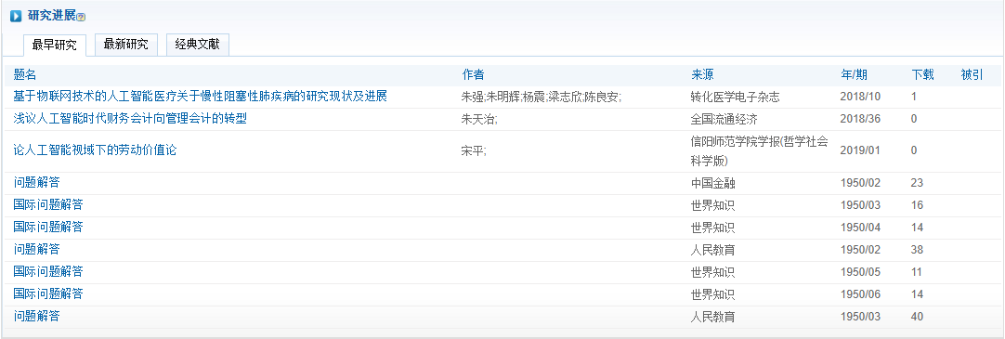
1.3 从热点趋势中选题
快速查看每一年该主题的高关注度文献
该主题最新、最早、最有价值的文献。辅助快速定位，更好了解研究主题

Slide 33
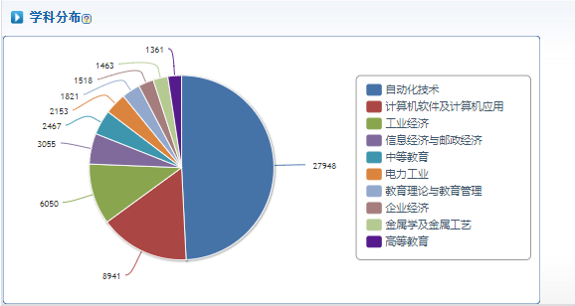
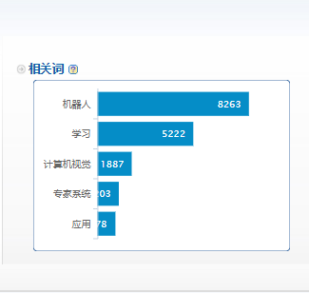
1.4 从交叉学科中选题
通过学科分布寻找学科交叉点，找到临近学科的理论观点或方法技术，引用、移植到本学科研究中

Slide 34
1.4 从交叉学科中选题
拟题示例：人工智能+高等教育：我国人工智能人才状况及其培养途径
基于智能型虚拟实验平台的现代教育技术改革探析
“机器人技术”课程授课方法与考评体系设置研究

Slide 35
1.5 从学科带头人、导师推荐中选题
了解学科带头人关注领域、发表文献、最新
研究等，多为此领域的重点研究方向

Slide 36
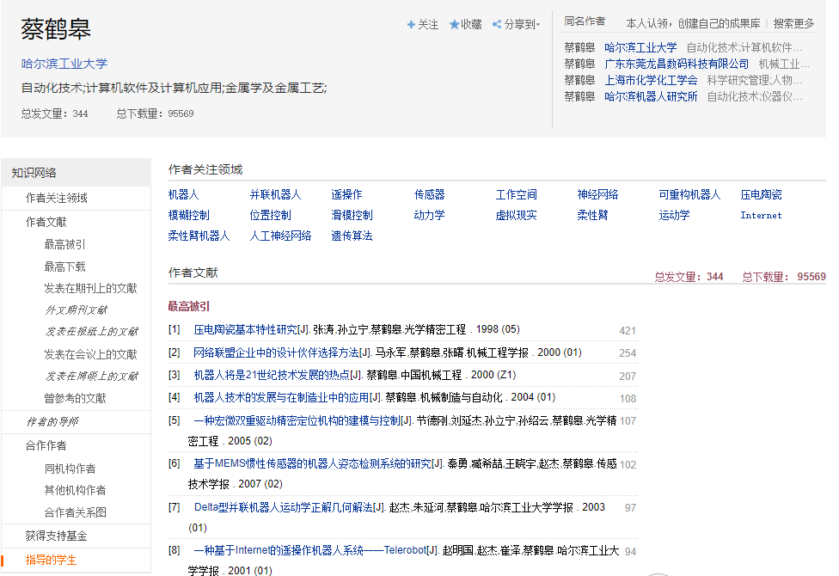
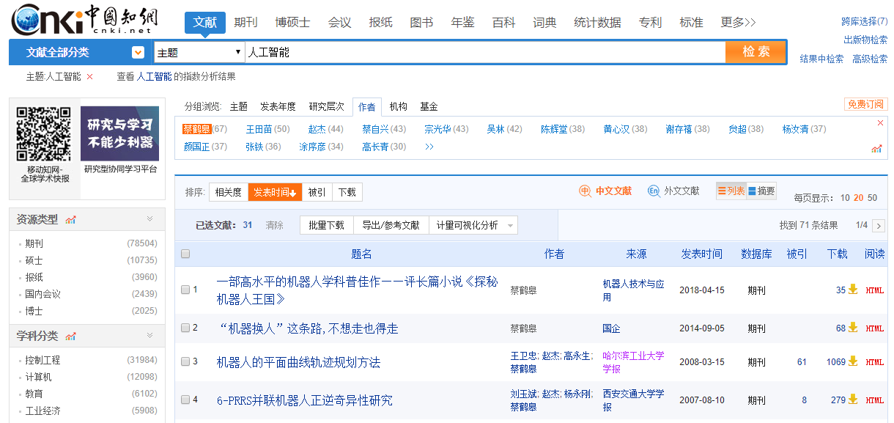
选题立项
拟题示例：关注领域“机器人”，“运动学”——可重构机器人运动学求解方法

Slide 37
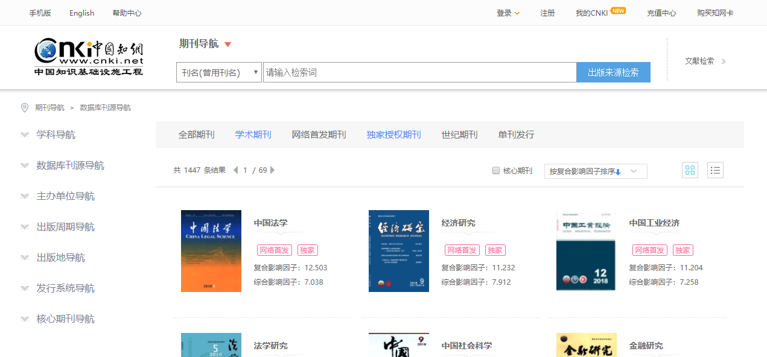
1.6 从重点、核心期刊中选题
关注领域重点、核心期刊，通过独家授权、网络首发、单刊发行的核心期刊，掌握最新研究资料

Slide 38
为了使选题题目更加贴近国家政策、聚焦社会发展的实践问题，在研究题目的拟定上，还可通过查看国家相关的工科领域或者人工智能行业的科研项目，例如国家社科基金项目数据库、国家自然科学基金管理信息系统，知网的科研项目申报信息库等等，查看项目指南中给出的题目参考进行选题，对照原课题做延伸性研究，或者改变原课题部分研究构成要素做拓展研究。
Notes:
1.梳理国内外研究现状及发展动态、研究基础，论证研究的可行性。
2.关注最新研究，立足研究领域需解决的问题，寻找研究创新点。
3.充分调研所选主题近年来的发展趋势、发展动态等，即它的可研究性，结合科学研究发展趋势来验证科学意义。
4.基于学科融合，寻找研究创新点。
5.跟进学科权威研究方向，寻找应用前景。

Slide 39
2.文献研究
写论文的过程中需要用到哪些资源呢？
- 期刊、博硕、会议、报纸、工具书、年鉴、统计数据、标准、专利、成果、图片、外文文献、翻译助手等

Slide 40
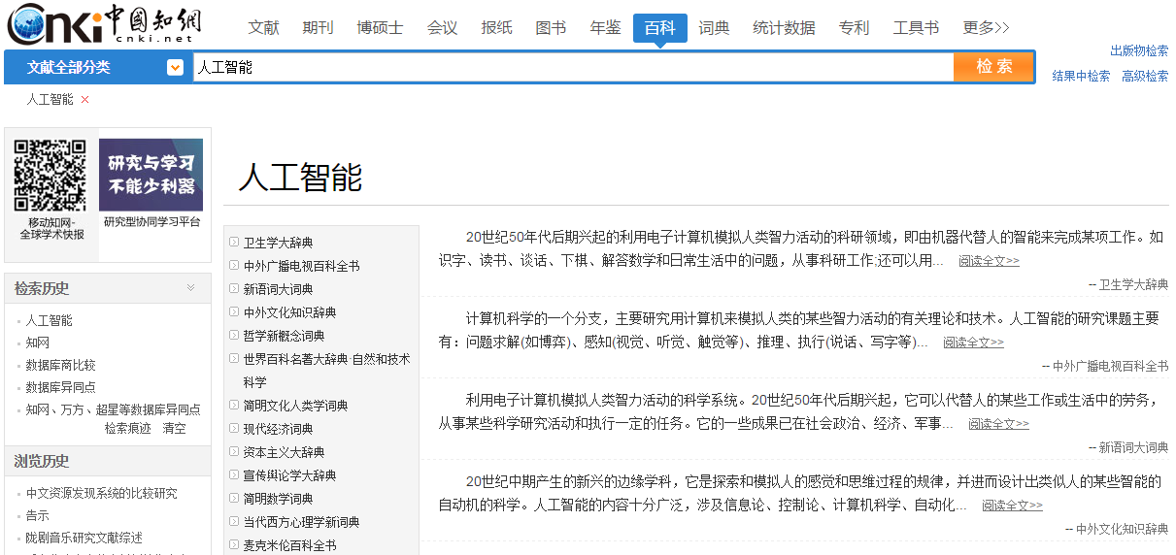
2.1 查找专业学术概念
利用百科、词典、手册等工具书资源全面掌握专业学术概念，精准高效

Slide 41
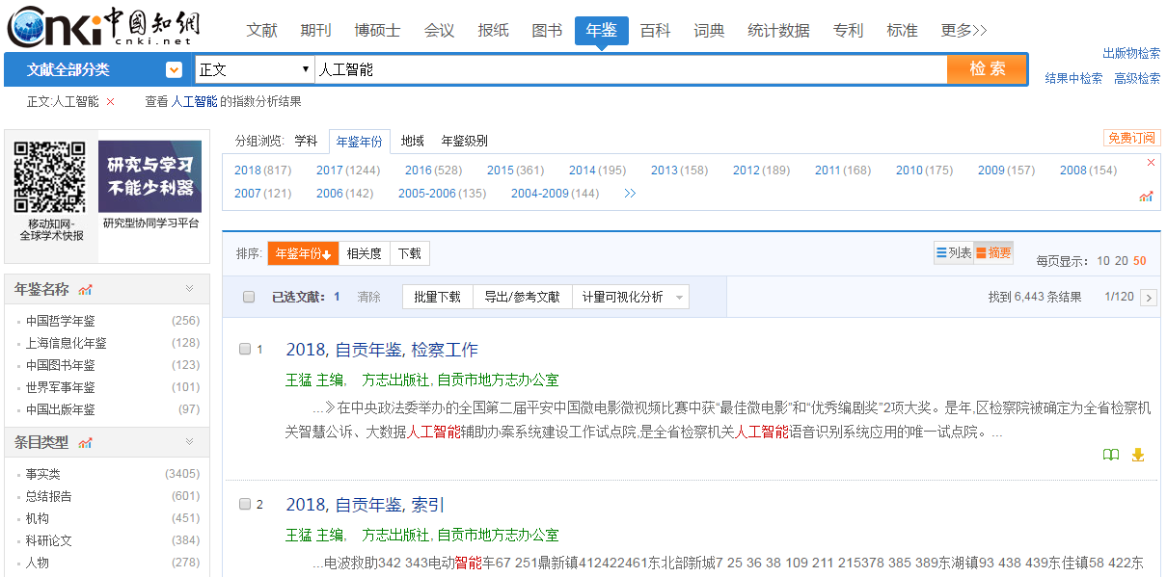
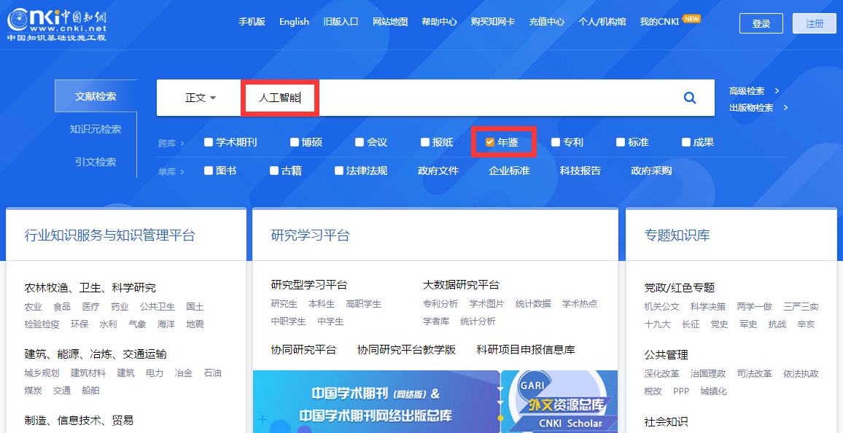
2.2挖掘历史资料，获取事实依据
汇集新闻、事件、数据、统计资料的权威参考资料

Slide 42
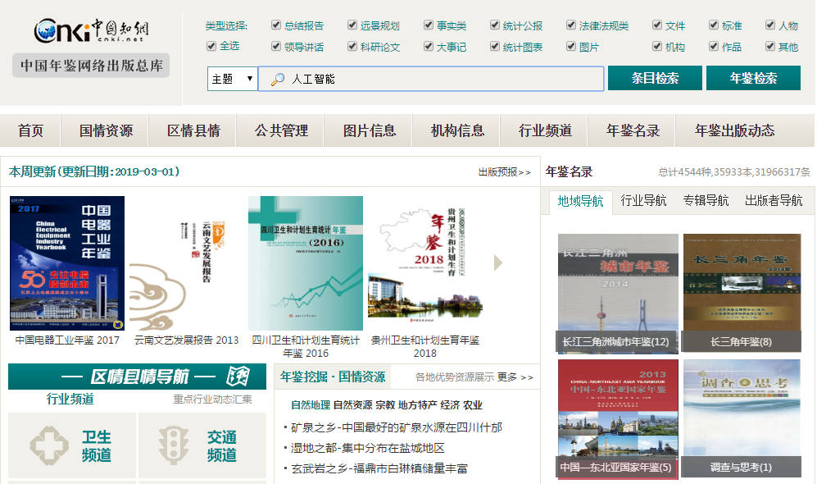
2.2挖掘历史资料，获取事实依据
nianjian.cnki.net

Slide 43
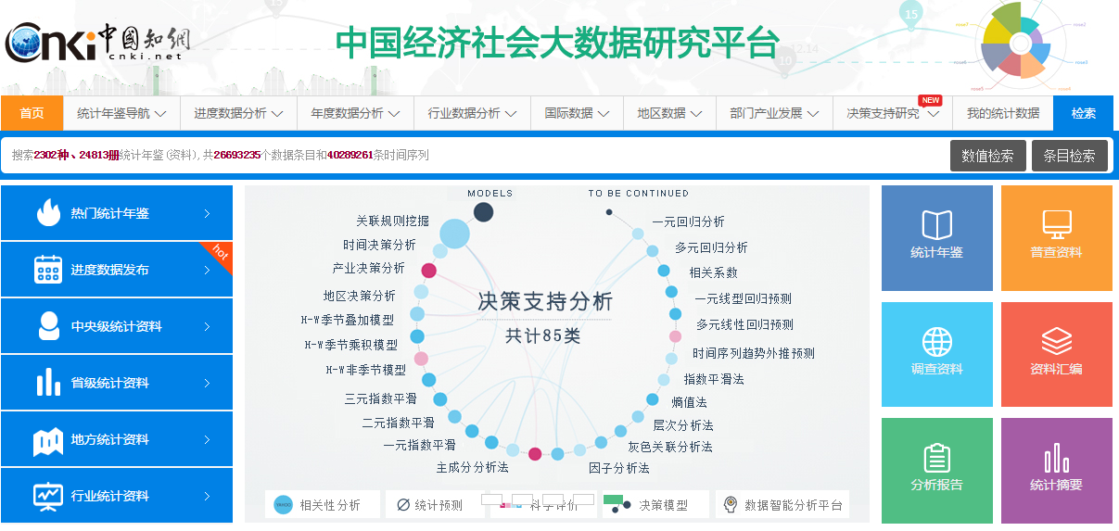
2.3 获取数据资源，助力数据分析
*一框检索：数值检索&条目检索

Slide 44
2.3 获取数据资源，助力数据分析
*统计年鉴整刊浏览
*四大数据分析功能：进度、年度、行业和国际
*区域/产业经济社会发展统计数据库
*四大类深度分析方法：相关性分析、统计预测、
科学评价和决策模型
*自有数据与收藏数据统一管理
*数据查询3步骤：选择地区、选择指标、选择时间

Slide 45
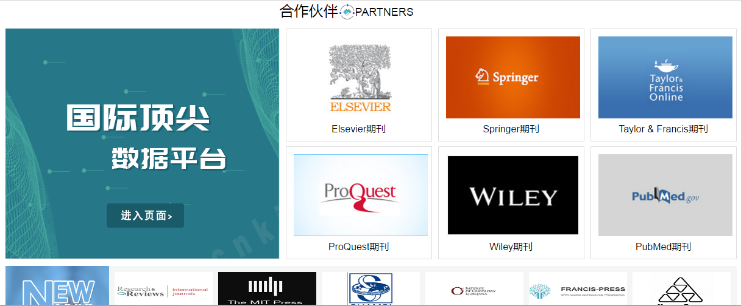
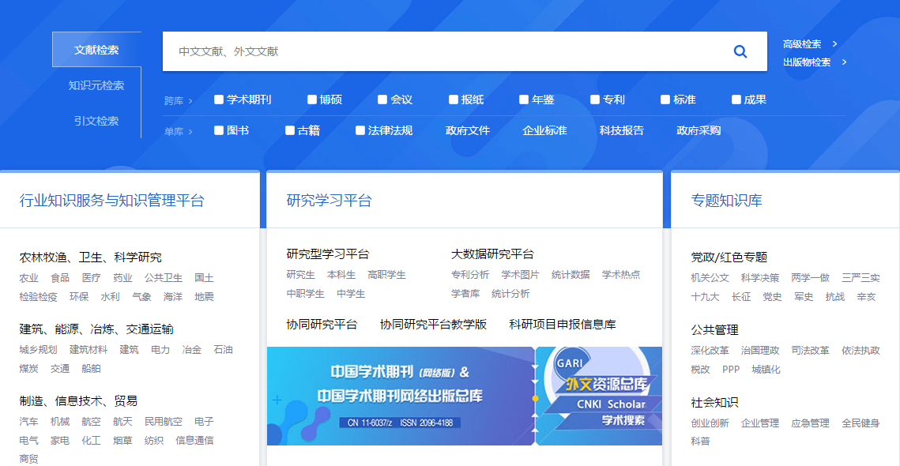
2.4 获取国外研究情况
外文合作数据库
--跨国界遴选同步信息资源
免费正版题录信息，跳转原库提供下载！

Slide 46
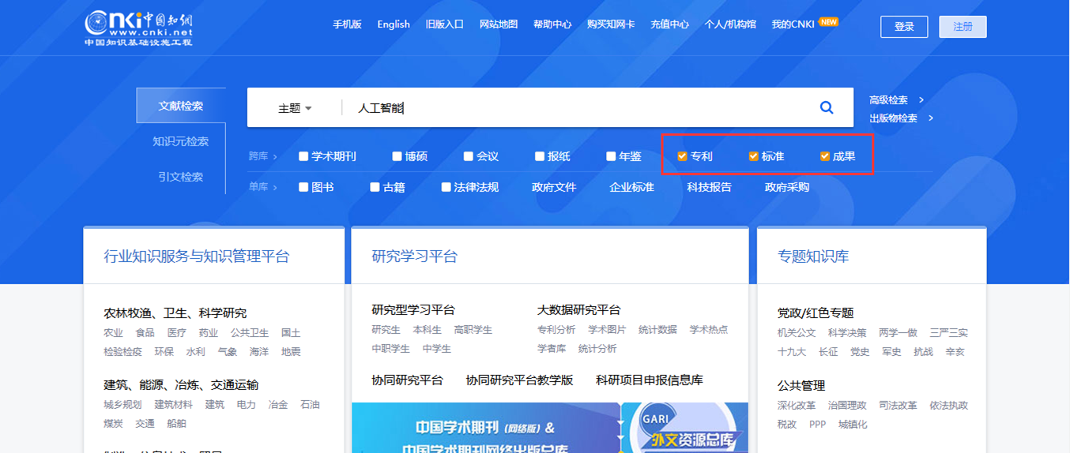
2.5 查阅标准或专利类资料
科技资料必查库
—查新、成果辨析必备资料支持

Slide 47
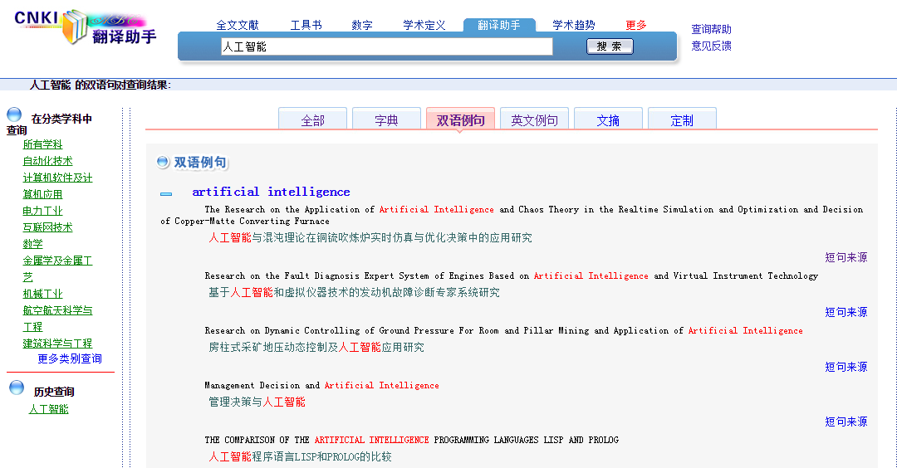
2.6 有效获取学术翻译
通过辞典、例句，为论文题目、摘要、关键词寻找学术翻译

Slide 48
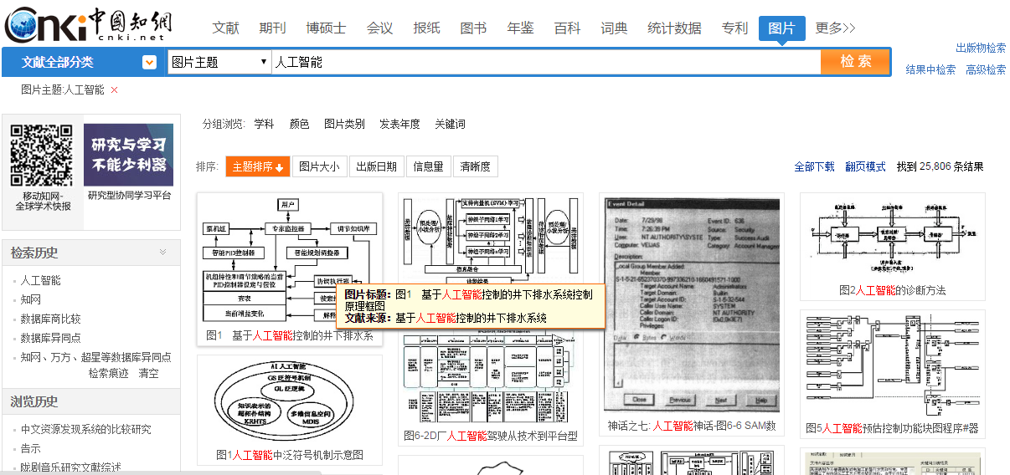
2.7 查阅学术图片，丰富学术研究素材
查阅有出处来源的权威学术图片，用以丰富学术研究素材，作为绘图参考，形象化学术研究！

Slide 49
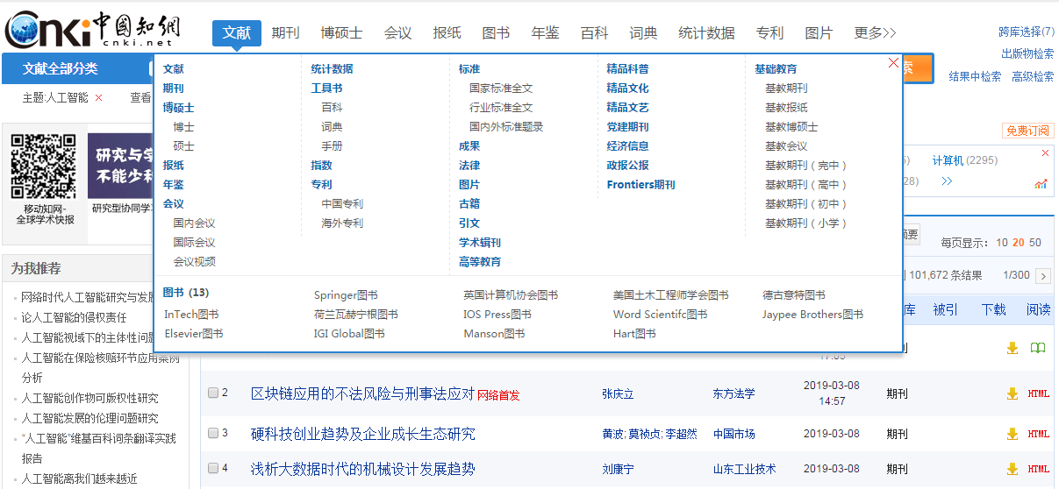
2.8 更多资源，丰富文献研究

Slide 50
3.写作
写作管理——研究性协同学习平台——新一代研学型数字图书馆
辅助深度阅读、完成写作、投稿，提高阅读、写作效率

Slide 51
研究性协同学习平台——新一代研学型数字图书馆
CNKI研究型协同学习平台是以全新的文献学习和利用方式，在XML碎片化和增强出版的基础上将文献服务、知识服务深入到读者个人的研究和学习业务中，改变传统静态的版式化阅读方式，提供动态、交互、图谱化的阅读模式，服务个人探究式移动学习，构建个人知识结构，实现知识创新。
构建探究式学习环境
助力高校创新人才培养
CNKI研究型协同学习平台是以全新的文献学习和利用方式，在XML碎片化和增强出版的基础上将文献服务、知识服务深入到读者个人的研究和学习业务中，改变传统静态的版式化阅读方式，提供动态、交互、图谱化的阅读模式，服务个人探究式移动学习，构建个人知识结构，实现知识创新。

Slide 52
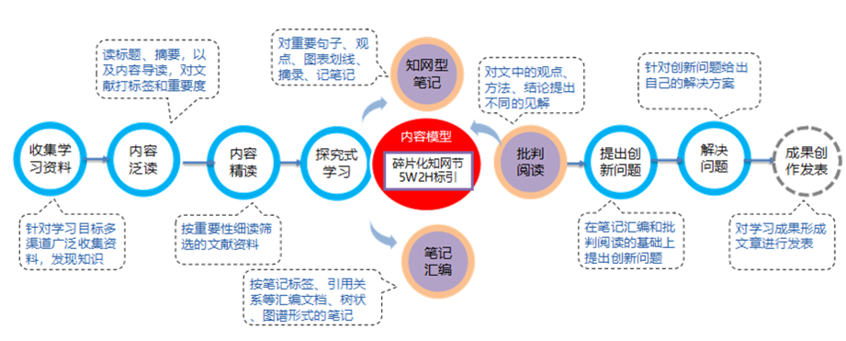
以个人探究式学习为核心——发现问题、提出问题、解决问题

Slide 53
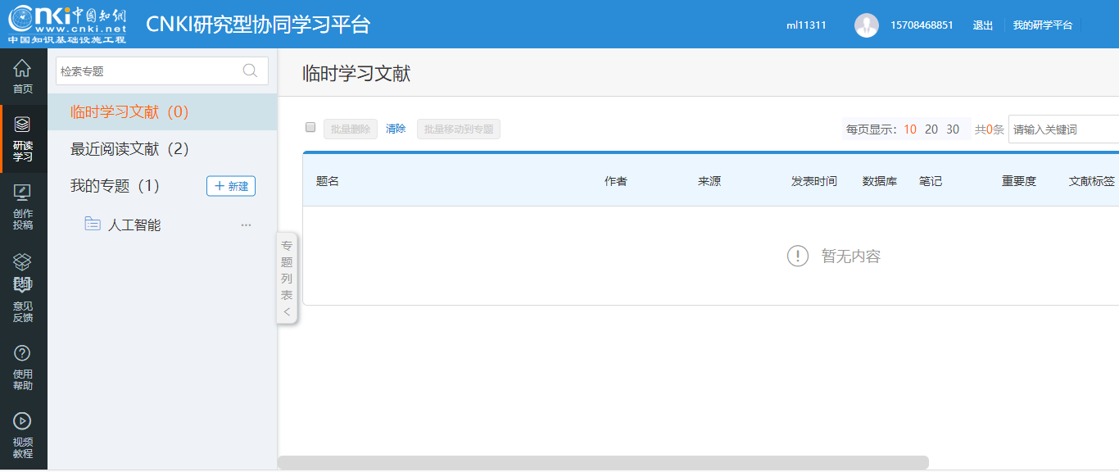
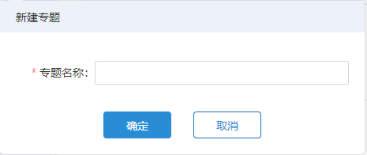
人工智能

Slide 54
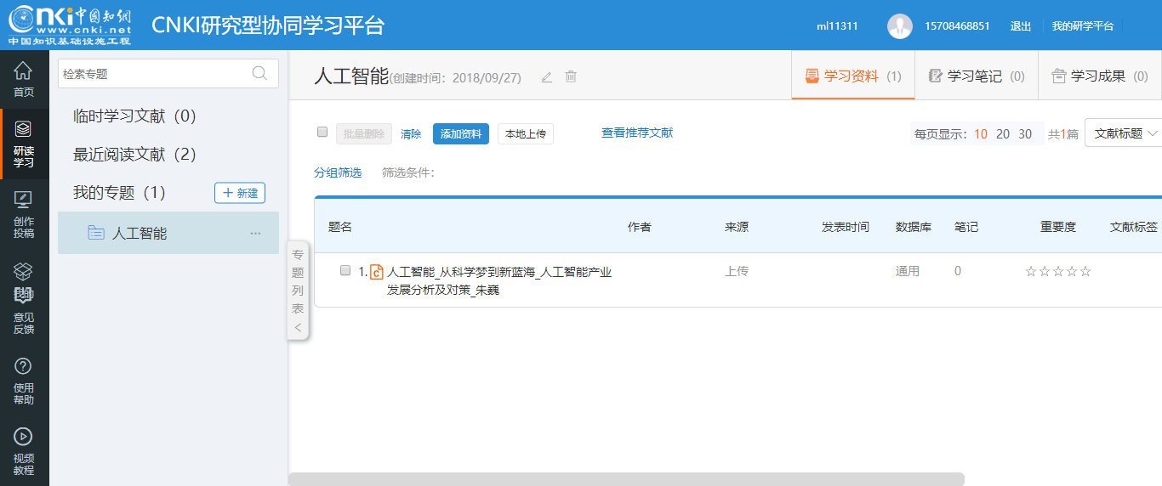
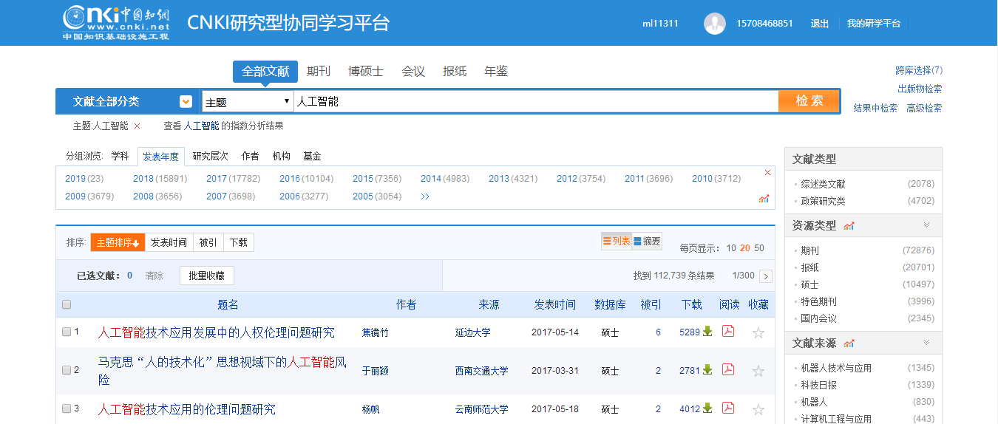
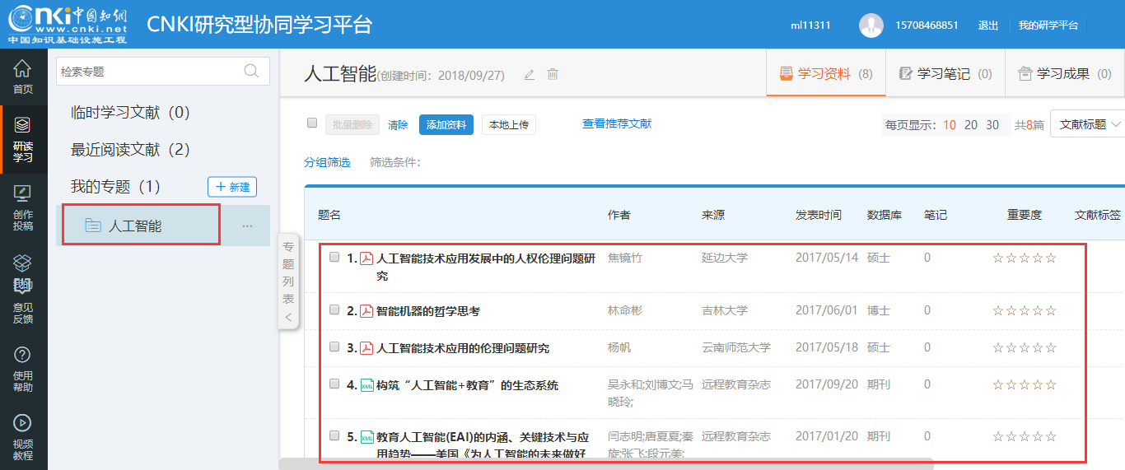

Slide 55
流式展示的正文内容
大纲目录
通过关键词拓展、作者拓展、文献知网节拓展等，帮助读者有效进行当前文献关联文献的拓展知识学习。
参考引证文献
通过内容知识点框架对文献的碎片化内容单元进行导航和链接，可实现内容单元之间的自由跳转，节省阅读时间
通过内容知识点框架对文献的碎片化内容单元进行导航和链接，可实现内容单元之间的自由跳转，节省阅读时间。

Slide 56
知网型笔记模拟了用户真实的学习过程，并发挥增强出版的优势将笔记作为增强的内容单元嵌入原文和内容大纲中，支持导航、定位和链接
人工智能的定义

Slide 57
在同一界面上以图层遮罩的方式阅读引用和引证文献
参考文献和引证文献直接进入学习界面
引用和引证文献中边学习边添加笔记

Slide 58
参考文献笔记条数
以当前文献为起点，通过参考文献和引证文献扩展学习内容，针对具体知识点进行深度学习，将学习资料读厚
点击段落
参考文献（探究原理）
引证文献（探究最新方法）
直接显示参考文献的笔记

Slide 59
鼠标选中内容添加到自己的文摘框中，在总结和创作是直接使用
为读者提供了“购物车式”的内容摘录功能，解决传统学习过程中频繁的“复制”、“粘贴”操作，方便管理和引用

Slide 60
选择文摘、笔记、其他文献段落或者自由输入内容
刚才重组的内容单元，用不同的颜色加以区分
内容编改重组功能边学习边汇编，完成了知识框架的梳理和内容汇编，直接形成个人学习成果文档

Slide 61
学习过和正在学本文献的学者
读者之间的交流研讨内容
可针对内容点对点或者公开研讨

Slide 64
笔记汇编和总结
通过笔记汇编和总结将“读厚”了的内容再“读薄”，按知识点进行归纳总结
支持按时间、文献来源、知识标签多维度对笔记进行汇编
文档：将笔记按知识标签、来源汇编成一个文档
笔记汇编
形式
图谱：将文献、笔记、文摘等学习成果汇集到一张图上

Slide 65
1.文档形式的汇编成果
所有笔记按选择的模板自动汇编成一个文档，支持二次编辑

Slide 66
2.图谱形式的汇编成果
1）按知识标签体系生成树状知识图谱
3）按知识脉络生成知识演化图
通过构建树状、网状的知识图谱，将学习成果浓缩成一张图，在图上按知识点和知识体系组织和展示学习成果
2）按引用关系生成网状知识图谱

Slide 68
笔记、摘录、碎片内容直接引用
在线创作解决了富媒体内容采编和多元发布，提供了参考文献、创作素材等的自动化管理
系统自动添加引用关系，作者双击可修改

Slide 69
4.投稿
研学平台对接期刊官方网址
出版物导航查找专业领域核心期刊

Slide 70
4.1 研学平台对接期刊官方网址，方便快捷

Slide 71
4.2 出版物导航查找专业领域期刊
通过“学科导航”选择不同专辑学科，查看本学科下重点期刊。
寻找关注学科核心期刊、把握核心领域研究动向，为论文发表找到渠道。

Slide 72
4.2 出版物导航查找专业领域核心期刊

Slide 73
5.全球学术快报
碎片化时间合理利用
提供文献检索、个性化推荐等功能，提供给用户最想获取的文献，实时了解最新科技前沿动态

Slide 74
全球学术快报
CNKI全球学术快报移动版，是建立在中国知网总库平台基本功能移动化的基础上，提供文献检索、个性化推荐等功能，提供给用户最想获取的文献，实时了解最新科技前沿动态。

Slide 75
关联机构

Slide 76
首页
出版物专区
CNKI搜索
全球知识发现
全球学术快报
个性、实时推送
个人图书馆
学科 会议 项目 期刊 学者
资料库
下载文献阅读、管理
个人管理
关联机构、创建成果库、基础设置

Slide 77
主要功能
检 索
检索主要包括各种资源类型的文献检索、高级检索、出版物检索。
1）检索时系统提供关键词自动补全、历史搜索记录和近期热词供用户参考，提高用户获取资源的速度。
2）文献检索结果默认显示的最新文献、通过提供筛选分组（主题、发表年度、研究层次、作者、机构、基金）功能您还可以获得更加精准的文献数据。

Slide 78
主要功能
阅 读
点击单篇文献，进入知网节界面，用户可以引用、下载、在线阅读文献。
文献详情页直接阅读，优先下载Epub格式（若存在），进行阅读。
提供CAJ阅读、EPub和HTML三种阅读方式，资料库中已下载的文献，用户同样可以选择原版（CAJ格式）、EPub和HTML三种阅读方式。

Slide 79
主要功能
CAJ（原版）
Epub
HTML

Slide 80
主要功能
阅 读
用户阅读时，可以查看文献的目录、阅读的进度、显示方式等。
通过长按点击等操作，对文献进行标注，界面直观简洁，方便用户在移动端操作。
标注完成后，标注信息、阅读进度自动同步到云端。

Slide 81
主要功能
下 载
在文献的知网节界面我们可以下载文献。
下载之后，文献在资料库中进行统一管理，包括文献下载、分组，删除文献，同步云端文献，查看知网节等。

Slide 82
主要功能
定 制
进入我的图书馆添加定制，可按学科定制文献，并同步定制会议；还可以定制期刊、作者、主题、热点、项目。

Slide 83
主要功能
即时推送
用户在定制内容后，若学科下的文献有更新，或期刊内容有更新，会即时推送到用户首页，信息展示一目了然，方便用户获取最新的关注动态。

Slide 84
主要功能
个人中心
个人中心提供个人信息编辑、我的足迹、评论、点赞查看编辑、机构关联、账号管理、通用设置等与个人信息相关的功能。

Slide 85
2019
感谢聆听 敬请指正
同方知网（北京）技术有限公司四川分公司

